Slide 1

Extensions
Export to Excel

Slide 2




Nasrul, S.Pd.I, S.Kom, M.Kom
Dosen Tetap STT Nurul Fikri
Instruktur IT NF Computer
Mentor MSIB Fullstack Web Developer Kampus Merdeka
Instruktur IT Sekolah Programmer YBM PLN
Instruktur IT Fast Com
nasrul99@gmail.com
youtube.com/@nasrultutorial

Slide 3
Pokok Bahasan
Menggunakan Extensions
Membuat fungsi untuk mengenerate Excel
Generate Data Excel from Model
Installasi & Konfigurasi Extensions Export to Excel

Slide 4
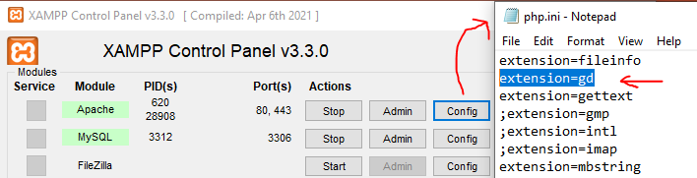
Aktifkan Extensions PHP GD
Dari XAMPP Control Panel ➔ Module Apache ➔ Klik Tombol Config
➔ Find (Ctrl + F) gd ➔
hapus tanda semicolons (;) extension=gd untuk mengaktifkannya

Slide 5
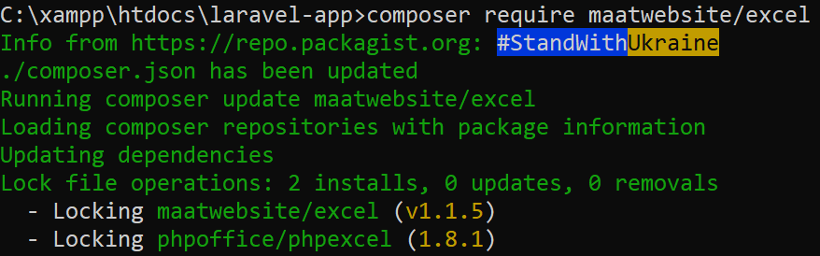
Extensions Export to Excel(1)
Notes:
Setelah berhasil menggunakan extension export ke dalam format pdf, selanjutnya kita coba menggunakan extension export to excel dengan menggunakan vendor maatwebsite/excel. Untuk menggunakan extension tersebut, pertama kali kita lakukan installasi vendor tersebut menggunakan composer dengan langkah-Langkah sebagai berikut:
Buka terminal/CMD.
Masuk ke folder project Laravel di Document Root web server Anda.
Setelah itu ketikkan perintah: composer require maatwebsite/excel.
Setelah dieksekusi perintah tersebut maka secara otomatis akan mendownload vendor maatwebsite/excel melalui internet.

Slide 6
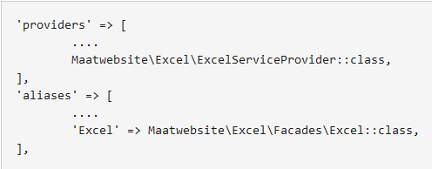
Konfigurasi
Jika Anda pengguna Laravel versi 9 ke bawah, maka konfigurasi di config/app.php
Notes:
Setelah berhasil menginstall extension export ke dalam format excel menggunakan vendor maatwebsite/excel melalui composer, langkah selanjutnya melakukan konfigurasi tambahan di config/app.php untuk menambahkan provider dan alias vendor seperti kode program di dalam slide dengan penjelasan sebagai berikut:
Di dalam provider tambahkan vendor baru : Maatwebsite\Excel\ExcelServiceProvider::class
Di dalam aliases tambahkan alias penggunaan vendor : ‘Excel’ => Maatwebsite\Excel\Facade\Excel::class

Slide 7
Extensions Export to Excel(4)

Slide 8
Mengubah fungsi collection pada ProdukExport untuk mengambil Datanya
<?php
namespace App\Exports;
use App\Models\Produk;
use Maatwebsite\Excel\Concerns\FromCollection;
use Maatwebsite\Excel\Concerns\WithHeadings;
use Illuminate\Support\Facades\DB;
//use Maatwebsite\Excel\Facades\Excel;
class ProdukExport implements FromCollection, WithHeadings
{
public function collection()
{
//return Produk::all();
$ar_produk = Produk::join('jenis', 'jenis.id', '=', 'produk.jenis_id')
->select('produk.kode','produk.nama','produk.harga',
'produk.stok','jenis.nama AS kategori')
->get();
return $ar_produk;
}
Notes:
Untuk mendapatkan data koleksi produk yang akan diexport ke dalam format excel, jalankan perintah di bawah ini melalui CMD:
php artisan make:export ProdukExport --model=Produk
Dengan menjalankan perintah tersebut, maka secara otomatis akan dibuatkan class ProdukExport dan di dalamnya juga secara otomatis akan dibuatkan fungsi collection untuk mendapatkan data koleksi produk yang akan diexport ke dalam format excel.

Slide 9
Menentukan Judul Kolom Excel di file ProdukExport
public function headings(): array
{
return ["Kode", "Nama Produk", "Harga",
"Stok","Kategori"];
}

Slide 10
Membuat Fungsi Export to Excel di Controller
<?php
namespace App\Http\Controllers;
use App\Models\Produk; //panggil model
use App\Models\Jenis; //panggil model
use App\Http\Controllers\Controller;
use Illuminate\Http\Request;
use Illuminate\Support\Facades\DB; // jika pakai query builder
use Illuminate\Database\Eloquent\Model; //jika pakai eloquent
use PDF;
use App\Exports\ProdukExport;
use Maatwebsite\Excel\Facades\Excel;
class ProdukController extends Controller
{
public function produkExcel() {
return Excel::download(new ProdukExport,
'data_produk_'.date('d-m-Y').'.xlsx');
}

Slide 11
Membuat Route Baru
Route::get('produk-excel',
[ProdukController::class, 'produkExcel']);

Slide 12
Menambahkan Link Baru pada views/produk/index.blade.php
<a href="{{ url('/produk-excel') }}"
class="btn btn-success" title="Export to Excel">
<i class="bi bi-file-earmark-excel-fill"></i>
</a>

Slide 13
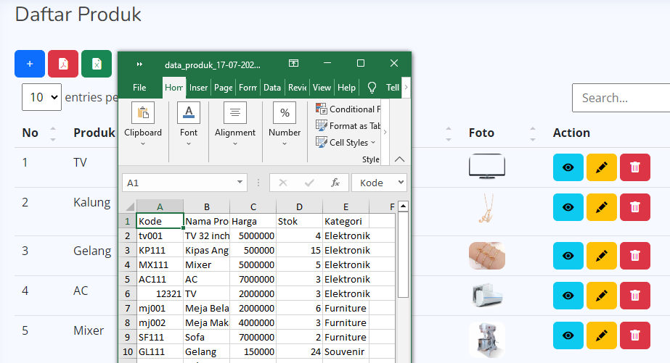
Tampilan Extensions Export to Excel
Notes:
Untuk mencoba fitur export to excel pada aplikasi, ikuti langkah-langkah sebagai berikut ini:
Hidupkan service apache/web server Anda.
Buka CMD, lalu masuk ke folder aplikasi web Laravel Anda.
Pada CMD ketikkan perintah: php artisan serve
Buka salah satu web browser kesukaan Anda, misal: Google Chrome atau Firefox.
Login untuk otentikasi user.
Pada alamat web/url akan terlihat request http://localhost:8000/produk.
Selanjutnya klik tombol unduh produk dalam format excel.
Selamat Anda sudah berhasil menerapkan fitur export to excel pada aplikasi framework Laravel Anda.

Slide 14
Referensi
https://laravel.com/
https://laracasts.com/discuss/channels/general-discussion/install-laravel-excel-with-laravel-10-and-php-82
https://www.nicesnippets.com/blog/laravel-10-import-export-excel-csv-file-example
https://techsolutionstuff.com/post/laravel-10-import-export-csv-and-excel-file
Modul Laravel Framework, Nasrul, NF Computer, 2022
Notes:
Referensi web diakses terakhir melalui websitenya pada bulan Juli 2023.

